Slide 1
운전면허 퀴즈

Slide 2
주제 설명
퀴즈 앱을 선택한 이유는 퀴즈 앱의 요구사항에서만 얻을수있는 Flutter의 기본지식과 Dart 문법을 응용하여 더 좋은 경험을 얻기 위해 선택하였습니다.

Slide 3
요구사항
개인
퀴즈 1.운전면허 시험과 동일한 형식의 문제 출제
2.랜덤 문제 / 유형별 문제 / 오답노트 기반 퀴즈 선택
3.시험 모드 4.정답 확인 및 해설 제공
친구
오답노트
1.틀린 문제 자동 저장
2.다시 풀기 기능
AI
회원
1.회원가입, 로그인/로그아웃
2.소셜 로그인
퀴즈
1.퀴즈 목록 보기
2.퀴즈 시작 및 문제 출제
3.퀴즈 시간 제한 설정
부가
1.친구와 경쟁하기
2.알림 기능

Slide 4
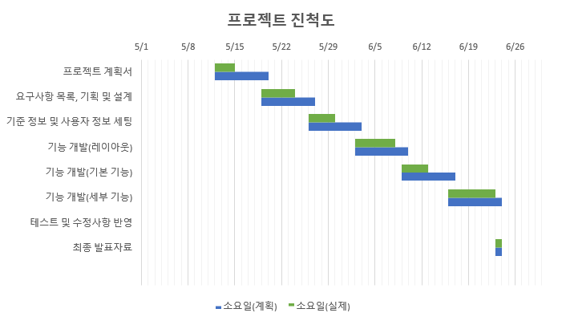
간트차트
마일 스톤
◆프로젝트 계획서 완료
◆요구사항 정리 완료
◆정보 세팅 완료
◆레이아웃 완성 ◆요구사항 기능 완성
◆세부기능 구현 완료

